Slide 1


হাদিসের পরিচয়
ও প্রকারভেদ
একটি সংক্ষিপ্ত ও সুসংবদ্ধ আলোচনা
ইসলামি শিক্ষা
হাদিস বিজ্ঞান

Slide 2




শিক্ষক পরিচিতি
মো. সাইফুল ইসলাম
কামিল (হাদিস), ১ম শ্রেণি
বিএমএড (জাতীয় বিশ্ববিদ্যালয়)
প্রভাষক (আরবি), সিঙ্গুলা ইসলামিয়া ফাযিল মাদ্রাসা
দাউদকান্দি, কুমিল্লা
fb.saifulislam mdsaifulislamdu skilldevit

Slide 3

হাদিস কী?
আক্ষরিক অর্থ
পারিভাষিক অর্থ
আরবি ভাষায় "হাদিস" শব্দের আক্ষরিক অর্থ হলো — কথা, বাণী বা ঐতিহ্য। এটি এমন কোনো বিষয় যা নতুনভাবে প্রকাশিত হয়েছে অথবা পূর্বের কোনো ঘটনার বিবরণ।
পরিভাষায় হাদিস বলতে বোঝায় — নবী মুহাম্মদ (সা.)-এর কথা, কাজ এবং নীরব সম্মতি। অর্থাৎ তিনি যা বলেছেন, যা করেছেন এবং যা দেখে চুপচাপ সম্মতি জানিয়েছেন — সবই হাদিসের অন্তর্ভুক্ত।
পবিত্র কুরআনের ব্যাখ্যা ও বাস্তবায়নে হাদিসের গুরুত্ব অপরিসীম।

Slide 4
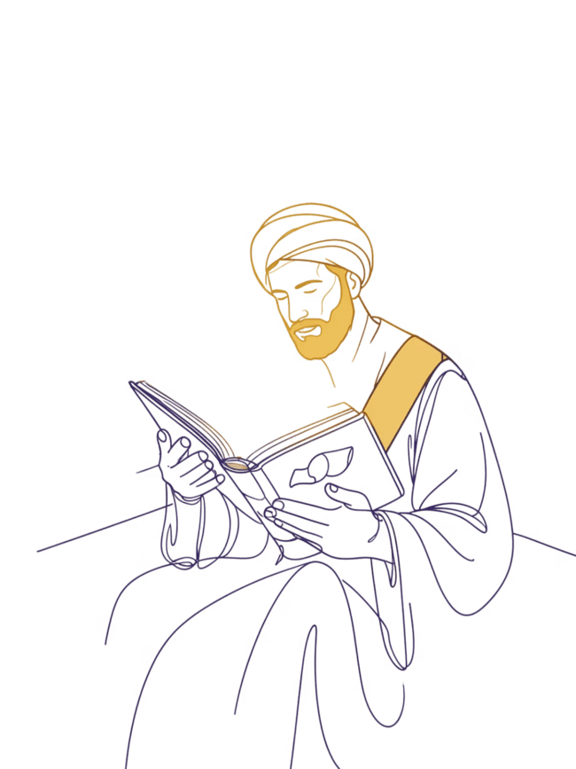
হাদিসের গুরুত্ব
ইসলামি জ্ঞানভাণ্ডারে হাদিসের স্থান অত্যন্ত গুরুত্বপূর্ণ। এটি কেবল ঐতিহাসিক দলিল নয়, বরং মুসলিম জীবনের প্রতিটি ক্ষেত্রে এটি পথপ্রদর্শকের ভূমিকা পালন করে।
দ্বিতীয় প্রধান উৎস
কুরআনের ব্যাখ্যা
ইসলামি আইন (ফিকহ) ও নৈতিকতার দ্বিতীয় প্রধান উৎস হলো হাদিস। কুরআনের পরেই এর অবস্থান।
কুরআনের অনেক বিধান বিস্তারিতভাবে বুঝতে হলে হাদিস অপরিহার্য। এটি কুরআনের মর্মার্থ উন্মোচন করে।
পূর্ণাঙ্গ জীবনবিধান
ব্যক্তিগত, পারিবারিক, সামাজিক ও রাষ্ট্রীয় জীবনের প্রতিটি ক্ষেত্রে হাদিস পূর্ণাঙ্গ নির্দেশনা প্রদান করে।

Slide 5


হাদিসের মূল উপাদান
প্রতিটি হাদিস দুটি মূল অংশে গঠিত। এই দুটি উপাদান হাদিসের বিশ্বাসযোগ্যতা ও প্রামাণিকতা নির্ধারণে গুরুত্বপূর্ণ ভূমিকা পালন করে।
সনদ (سند)
মতন (متن)
সনদ হলো হাদিস বর্ণনাকারীদের ধারাবাহিক পরম্পরা বা শৃঙ্খল। এটি দেখায় যে হাদিসটি কাদের মধ্য দিয়ে বর্তমান প্রজন্মে পৌঁছেছে। সনদ যত বেশি নির্ভরযোগ্য ও অবিচ্ছিন্ন, হাদিস তত বেশি প্রামাণিক। হাদিস বিজ্ঞানে সনদ পরীক্ষা-নিরীক্ষা একটি মৌলিক কাজ।
মতন হলো হাদিসের মূল বক্তব্য বা পাঠ — অর্থাৎ রাসুল (সা.) যা বলেছেন বা করেছেন তার সরাসরি বিবরণ। মতনের ভাষা, অর্থ ও বিষয়বস্তু কুরআন ও অন্যান্য সহীহ হাদিসের সাথে সামঞ্জস্যপূর্ণ কিনা তা যাচাই করা হয়।

Slide 6
গ্রহণযোগ্যতার ভিত্তিতে হাদিসের শ্রেণিবিভাগ
হাদিসের প্রামাণিকতা যাচাইয়ের জন্য মুহাদ্দিসগণ তিনটি প্রধান শ্রেণিতে হাদিসকে বিভক্ত করেছেন।
1
2
3
সহীহ (صحيح)
হাসান (حسن)
যয়ীফ (ضعيف)
সর্বোচ্চ মানের হাদিস। এর সনদ অটুট ও অবিচ্ছিন্ন, সকল বর্ণনাকারী সৎ, স্মৃতিধর ও নির্ভরযোগ্য। হাদিসে কোনো ত্রুটি বা বিরোধিতা নেই। বুখারী ও মুসলিম শরীফে এই শ্রেণির হাদিস সংকলিত।
সহীহ-এর পরেই এর অবস্থান। সনদ অটুট ও বর্ণনাকারীরা সৎ, কিন্তু তাদের স্মৃতিশক্তি সহীহ হাদিসের বর্ণনাকারীদের তুলনায় কিছুটা দুর্বল। তবুও এতে কোনো ত্রুটি নেই এবং এটি গ্রহণযোগ্য।
হাসান হাদিসের মানদণ্ড পূরণ করে না এমন হাদিস। এর সনদে দুর্বলতা রয়েছে — হয় বর্ণনাকারীর স্মৃতিশক্তি দুর্বল, নয়তো সনদে বিচ্ছিন্নতা বা ত্রুটি আছে। এটি স্বাধীনভাবে দলিল হিসেবে ব্যবহারযোগ্য নয়।

Slide 7
সহীহ হাদিসের শর্ত সমূহ
    اتصال السند (হাদিসটি ধারাবাহিকভাবে বর্ণিত হওয়া)
    عدالة الراوي (রাবি নির্ভরযোগ্য হওয়া)
    ضبط الراوي (রাবির স্মৃতিশক্তি প্রখর হওয়া)
    عدم العلة (সুক্ষ্ম কোন ত্রুটি না থাকা)
    عدم الشاذ (নির্ভরযোগ্য রাবির বর্ণনার বিপরীত না হওয়া)

Slide 8
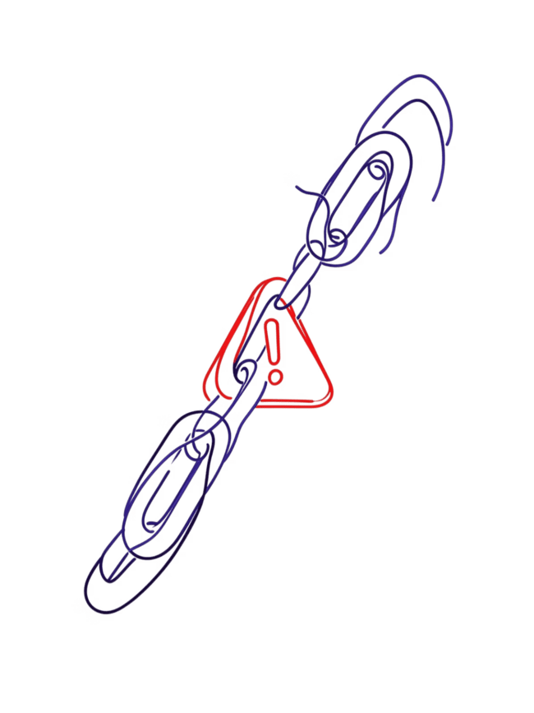

জাল বা বানোয়াট হাদিস (موضوع)
⚠️ সতর্কতা: জাল হাদিস ইসলামি শিক্ষায় মারাত্মক ক্ষতির কারণ হতে পারে।
জাল হাদিস হলো এমন হাদিস যা মনগড়া এবং মিথ্যাভাবে নবী (সা.)-এর বাণী হিসেবে প্রচারিত হয়েছে। এটি কোনোভাবেই প্রামাণিক নয়।
কেন জাল হয়?
বর্ণনাকারীর সনদে মিথ্যাবাদী বা বিশ্বাসহীন ব্যক্তির অন্তর্ভুক্তি থাকলে সেই হাদিস জাল বলে গণ্য হয়। অনেক সময় রাজনৈতিক, মতাদর্শগত বা ব্যক্তিগত স্বার্থে হাদিস জাল করা হয়েছে।
কীভাবে জাল হাদিস চেনা যায়?
মুহাদ্দিসগণ সনদ পরীক্ষা, মতনের ভাষাগত বিশ্লেষণ এবং কুরআন ও সহীহ হাদিসের সাথে সামঞ্জস্য যাচাই করে জাল হাদিস শনাক্ত করেন। ইমাম বুখারী, ইমাম মুসলিমসহ অনেক বিদ্বান এই কাজে আত্মনিয়োগ করেছেন।

Slide 9
বর্ণনাকারীর সংখ্যার ভিত্তিতে হাদিসের শ্রেণিবিভাগ
মুতাওয়াতির (متواتر)
আহাদ (آحاد)
এমন হাদিস যার সনদের প্রতিটি স্তরে বর্ণনাকারীর সংখ্যা এত বেশি যে তাদের সবাই মিলে মিথ্যা বলা অসম্ভব। এগুলোর প্রামাণিকতা সর্বোচ্চ মাত্রার এবং এতে কোনো সন্দেহের অবকাশ নেই।
যে হাদিস মুতাওয়াতির নয় — অর্থাৎ যেখানে বর্ণনাকারীর সংখ্যা কম এবং তারা মিথ্যা বলতে পারে এমন সম্ভাবনা তাত্ত্বিকভাবে থাকে। তবে সহীহ আহাদ হাদিসও ইসলামি বিধানের ভিত্তি হতে পারে।
উদাহরণ: নামাজ, রোজা, হজ্জ সম্পর্কিত অনেক হাদিস।
আহাদ হাদিস আবার তিন প্রকার: মাশহুর, আযীয ও গরীব।

Slide 10



আহাদ হাদিসের প্রকারভেদ
বর্ণনাকারীর সংখ্যার ভিত্তিতে আহাদ হাদিসকে তিনটি উপশ্রেণিতে ভাগ করা হয়েছে।
মাশহুর (مشهور)
আযীয (عزيز)
গরীব (غريب)
শুরুতে এক বা দুজন বর্ণনাকারী থাকলেও পরবর্তী স্তরে অন্তত তিনজন বা তার বেশি বর্ণনাকারী কর্তৃক বর্ণিত হাদিস। এটি ব্যাপকভাবে পরিচিত ও প্রচারিত।
হাদিসের সনদের যেকোনো স্তরে অন্তত দুজন বর্ণনাকারী কর্তৃক বর্ণিত হাদিস। এটি মাশহুরের চেয়ে কম পরিচিত কিন্তু তবুও একাধিক সূত্রে পাওয়া যায়।
যে হাদিস শুধুমাত্র একজন বর্ণনাকারী কর্তৃক বর্ণিত হয়েছে — সনদের কোনো একটি স্তরে মাত্র একজন বর্ণনাকারী আছেন। এটি সবচেয়ে কম সংখ্যক সূত্রে পাওয়া যায়।

Slide 11
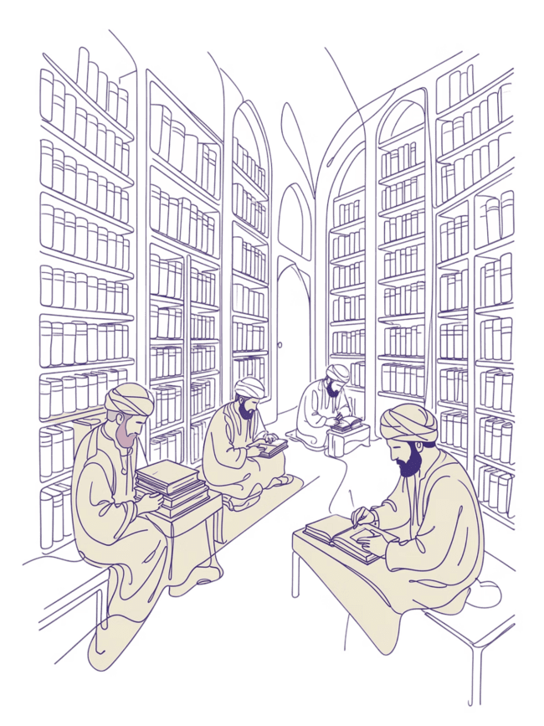
হাদিস চর্চার সংক্ষিপ্ত ইতিহাস
হাদিস সংরক্ষণ ও সংকলনের ইতিহাস বহু শতাব্দীজুড়ে বিস্তৃত। প্রাথমিক যুগে মৌখিকভাবে হাদিস সংরক্ষিত হলেও পরবর্তীতে লিখিত রূপ দেওয়া হয়।
1
রাসুল (সা.)-এর যুগ
হাদিস মূলত মৌখিকভাবে সংরক্ষিত হতো। সাহাবাগণ হাদিস মুখস্থ রাখতেন এবং প্রয়োজনে বর্ণনা করতেন।
2
খলিফা উমর ইবন আব্দুল আযীজ
দ্বিতীয় শতাব্দীতে তার উদ্যোগে হাদিস সংকলনের আনুষ্ঠানিক কাজ শুরু হয়। তিনি গভর্নরদের হাদিস লিপিবদ্ধ করার নির্দেশ দেন।
3
ইমাম মালিক ও ইমাম শাফিঈ
ইমাম মালিক মুওয়াত্তা এবং ইমাম শাফিঈ হাদিস ও ফিকহের সমন্বয়ে গুরুত্বপূর্ণ গ্রন্থ রচনা করেন।
4
সিহাহ সিত্তাহ
তৃতীয় শতাব্দীতে ছয়টি বিশুদ্ধ হাদিস গ্রন্থ — বুখারী, মুসলিম, তিরমিযী, আবু দাউদ, নাসাঈ ও ইবনে মাজাহ সংকলিত হয়।

Slide 12


উপসংহার
হাদিস ইসলামের অমূল্য সম্পদ — এর সঠিক জ্ঞান অর্জন ও বাস্তবায়ন প্রত্যেক মুসলিমের জন্য অপরিহার্য।
হাদিসের প্রকারভেদ জানা জরুরি
প্রামাণিক উৎস থেকে শিক্ষা
হাদিসের আলোকে জীবন পরিচালনা
সহীহ, হাসান, যয়ীফ ও জাল হাদিসের পার্থক্য বোঝা ছাড়া সঠিক ইসলামি জ্ঞান অর্জন সম্ভব নয়। অজ্ঞতাবশত জাল হাদিস বর্ণনা করাও গুরুতর অপরাধ।
সিহাহ সিত্তাহ ও নির্ভরযোগ্য হাদিস গ্রন্থ থেকে জ্ঞান অর্জন করতে হবে। অনির্ভরযোগ্য সূত্র বা যাচাইকৃত নয় এমন হাদিস থেকে বিরত থাকতে হবে।
রাসুল (সা.)-এর সুন্নাহ অনুসরণ করা ঈমানের দাবি। হাদিসের নির্দেশনা মেনে জীবন গড়ে তোলা প্রত্যেক মুসলিমের অবশ্য কর্তব্য।
🌟 হাদিস চর্চা করুন, যাচাই করুন এবং সঠিকভাবে অনুসরণ করুন — এটাই প্রকৃত মুসলিমের পরিচয়।

Slide 13
ধন্যবাদ

